Slide 1
Fotosyntese og respiration (Lab)

Slide 2
Plan
Intro til øvelse
Lab

Slide 3
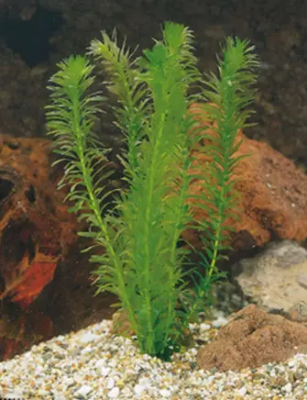
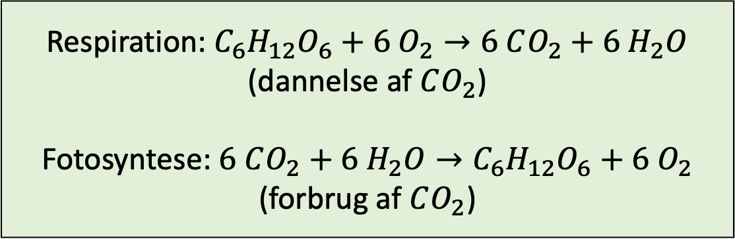
Laboratorieforsøg
Respiration: $C_{6}H_{12}O_{6}+6 O_{2}→6 CO_{2}+6{ H}_{2}O$ (dannelse af $CO_{2}$) Fotosyntese: $6 CO_{2}+6{ H}_{2}O→C_{6}H_{12}O_{6}+6{ O}_{2}$ (forbrug af $CO_{2}$)

Slide 4
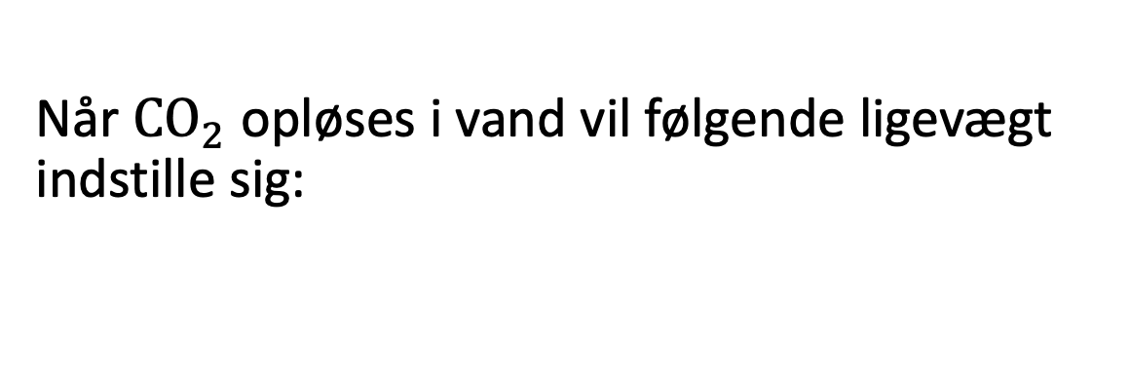
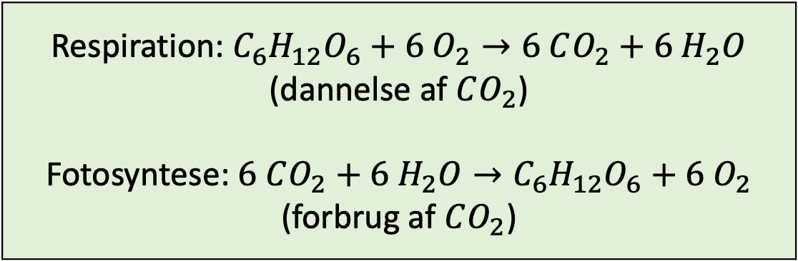
Laboratorieforsøg
Respiration: $C_{6}H_{12}O_{6}+6 O_{2}→6 CO_{2}+6{ H}_{2}O$ (dannelse af $CO_{2}$) Fotosyntese: $6 CO_{2}+6{ H}_{2}O→C_{6}H_{12}O_{6}+6{ O}_{2}$ (forbrug af $CO_{2}$)
Når $CO_{2}$ opløses i vand vil følgende ligevægt indstille sig:
$$CO_{2}\left(aq\right)+H_{2}O\left(l\right)⇄H_{2}CO_{3}\left(aq\right)⇄H^{+}\left(aq\right)+HCO_{3}^{−}(aq)$$

Slide 5
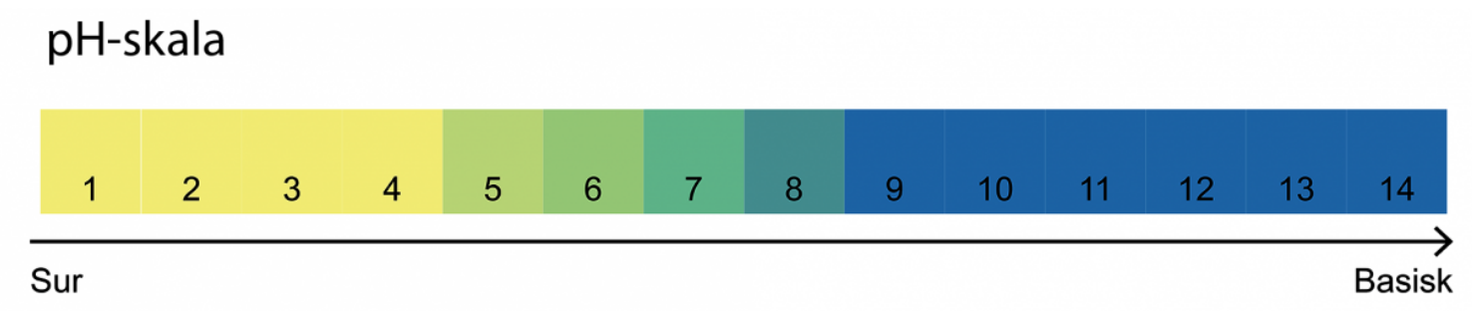
Laboratorieforsøg
Vi anvender BTB (bromthymolblåt) som syre-base-indikator.
Gul (sur) og blå (basisk)
Notes:
Demonstrationsforsøg

Slide 6
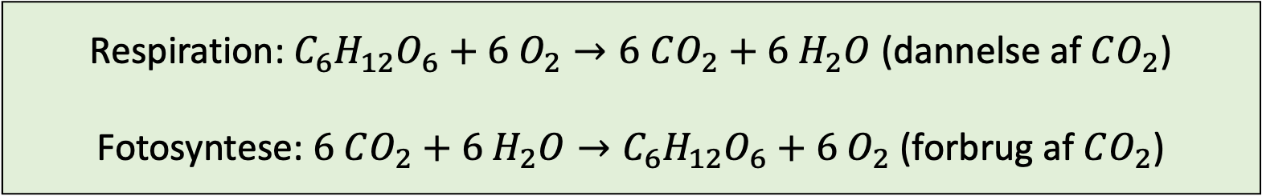
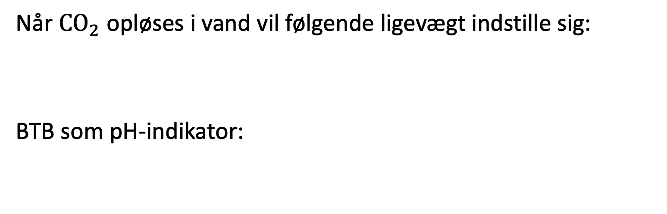
Laboratorieforsøg
Respiration: $C_{6}H_{12}O_{6}+6 O_{2}→6 CO_{2}+6{ H}_{2}O$ (dannelse af $CO_{2}$) Fotosyntese: $6 CO_{2}+6{ H}_{2}O→C_{6}H_{12}O_{6}+6{ O}_{2}$ (forbrug af $CO_{2}$)
Når $CO_{2}$ opløses i vand vil følgende ligevægt indstille sig:
BTB som pH-indikator:
$$CO_{2}\left(aq\right)+H_{2}O\left(l\right)⇄H_{2}CO_{3}\left(aq\right)⇄H^{+}\left(aq\right)+HCO_{3}^{−}(aq)$$

Slide 7

Laboratorieforsøg
Hvis der dannes $CO_{2}$, vil opløsningen få en lavere pH-værdi og dermed blive mere gullig.
Hvis der forbruges $CO_{2}$, vil opløsningen få en højere pH-værdi, og dermed blive mere blålig.

Slide 8
Demonstration
Et par dråber BTB tilsættes til en kolbe med postevand. Hvad bliver farven?
Der tilsættes efterfølgende danskvand til kolben. Hvad bliver farven?

Slide 9
Øvelsesvejledning

Slide 10
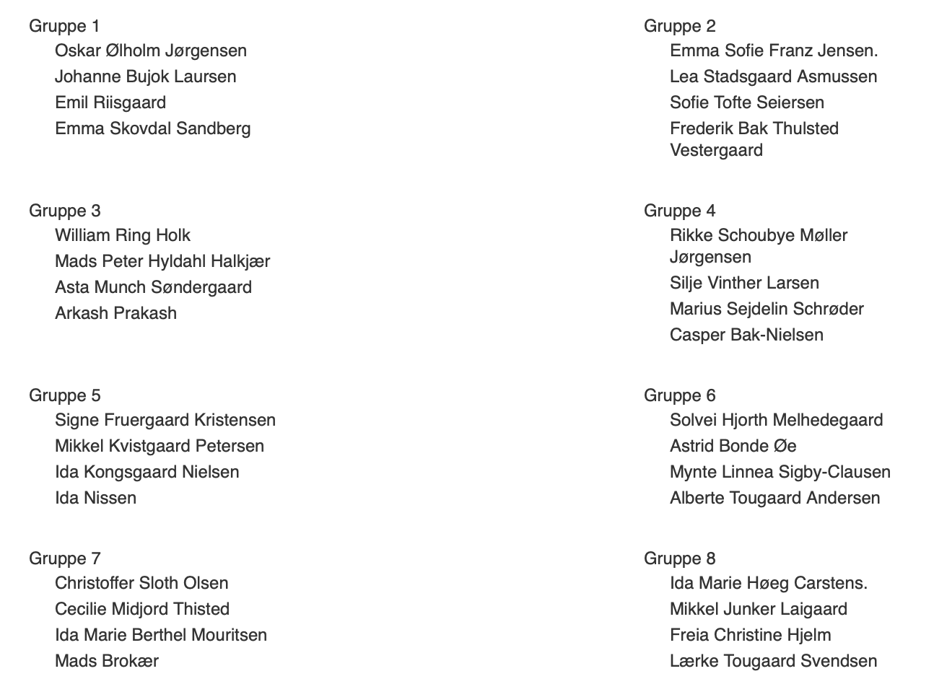
Grupper
Glas 1-4 (lys):
Glas 5-8 (mørke):

